Slide 1
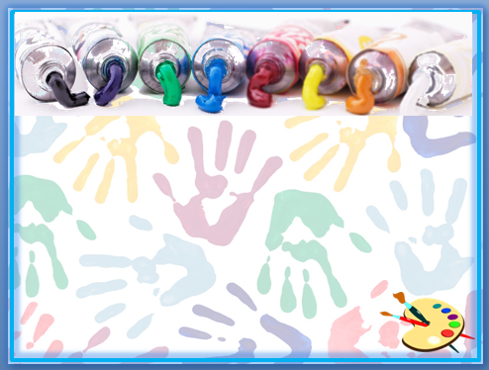
Родительская пятница В ПЕРВОЙ
МЛАДШЕЙ ГРУППЕ.
Выполнила:
воспитатель детского сада МАДОУ «Детский сад 7» г.Тобольска Зайнутдинова М.А.

Slide 2

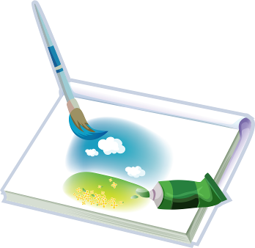
Тема:
«Развитие творческих способностей детей дошкольного возраста средствами нетрадиционных техник рисования
в ДОУ и в семье».

Slide 3
«... Каждый из нас, педагогов и родителей, несёт свою долю ответственности за сокровище по имени Детство».
Е.П.Арнаутова

Slide 4

Задачи «Родительской пятницы» – объединить усилия педагогов
и родителей и обеспечить:
Детям:
- защиту, эмоциональный комфорт;
интересную и содержательную жизнь в детском саду и дома;
развитие основных способностей;
умение общаться со сверстниками, с пониманием относиться друг к другу;
формирование уверенности в себе и в своих возможностях

Slide 5
Родителям:
- личностное общение с детьми;
активное участие в делах группы;
опыт педагогического сотрудничества;
взгляд на мир с позиции ребёнка;
отношение к своему ребёнку как к равному;
-возможность моделировать варианты своего поведения в игровой обстановке;
- проявление искренней заинтересованности вдействиях в действиях ребёнка.

Slide 6
Педагогам:
вовлечение родителей в жизнь группы;
воспитание в детях любви и уважения к родителям;
учёт пожеланий и предложений родителей.

Slide 7
Ожидаемые результаты:
профилактика неврозов и невротических реакций детей, нарушения поведения и других проблем психологического характера;
коррекция эмоционального самочувствия, снятие эмоциональной напряжённости, снижение индекса агрессивности и деструктивных форм поведения;
развитие творческого потенциала ребёнка, создание позитивного настроя, усиление конструктивного поведения.

Slide 8
Что такое «нетрадиционное рисование»?
-искусство изображать, не основываясь на традиции;
-изображать не по заведённому обычаю;
отличаясь оригинальностью;
не придерживаясь традиций.

Slide 9
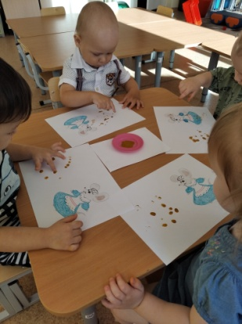
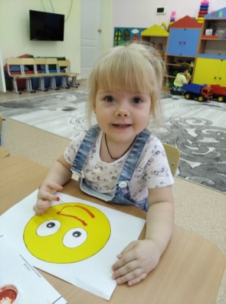
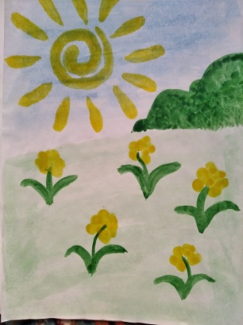
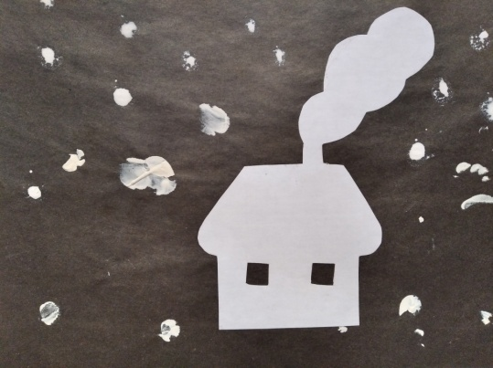
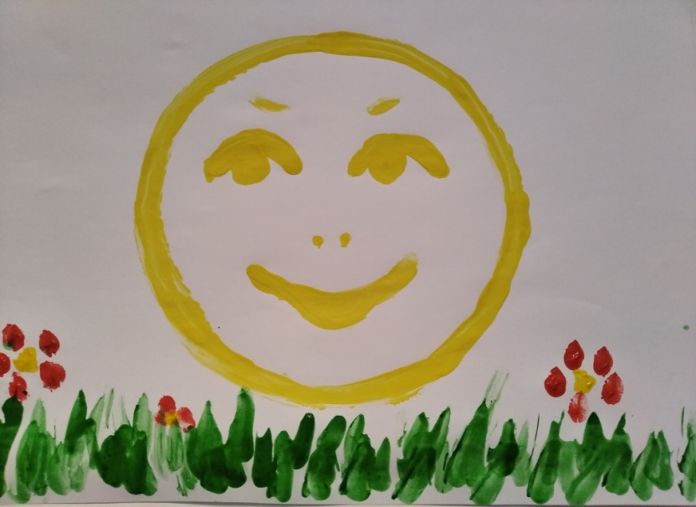
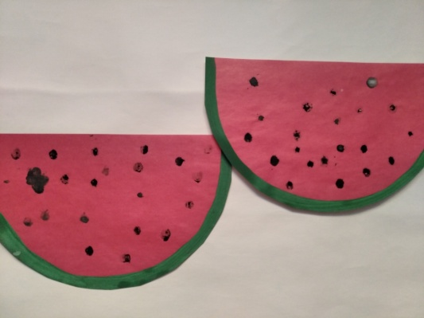
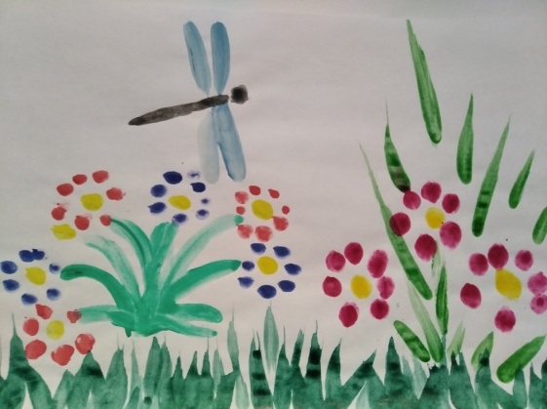
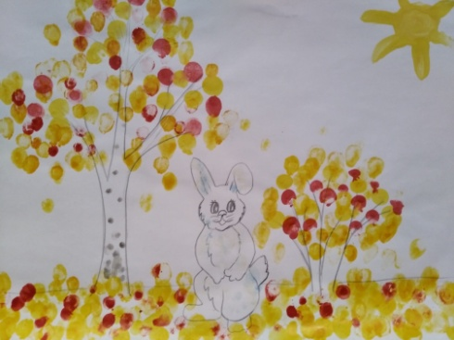
Путешествие в страну «Рисовандия».
1. Рисование пальчиками.

Slide 10
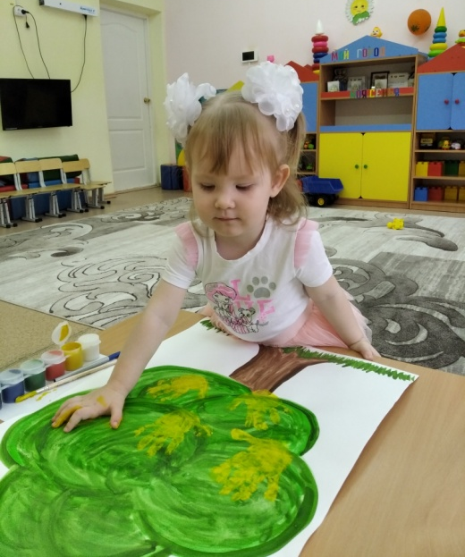
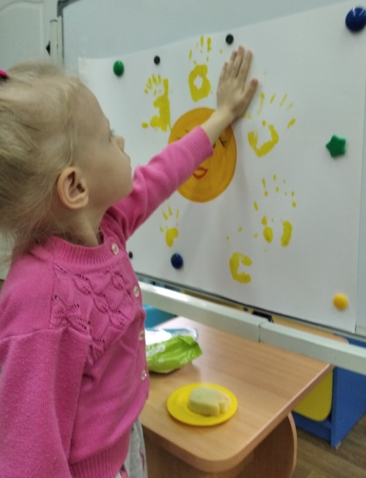
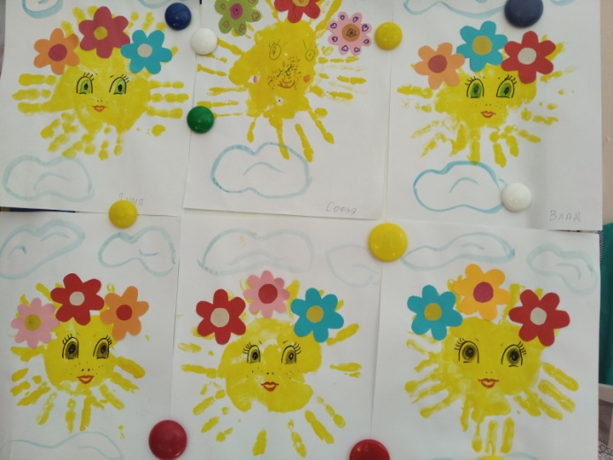
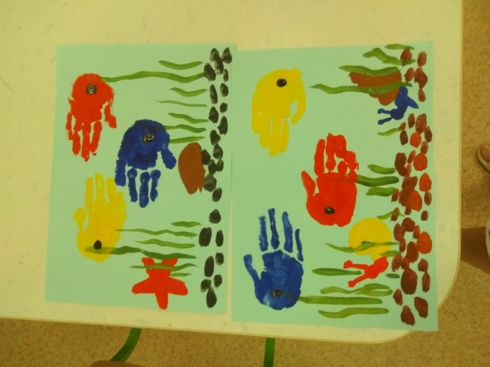
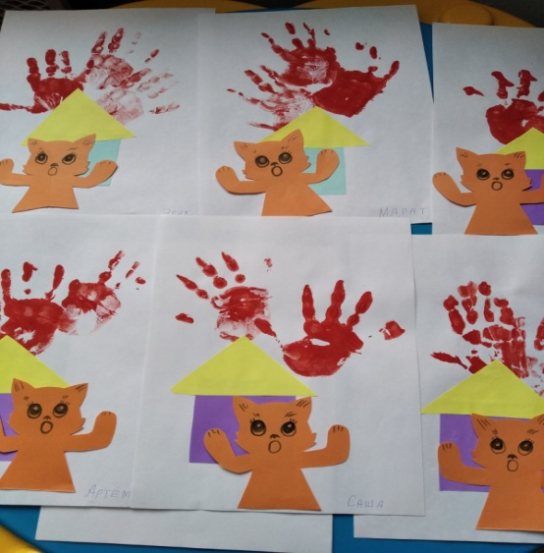
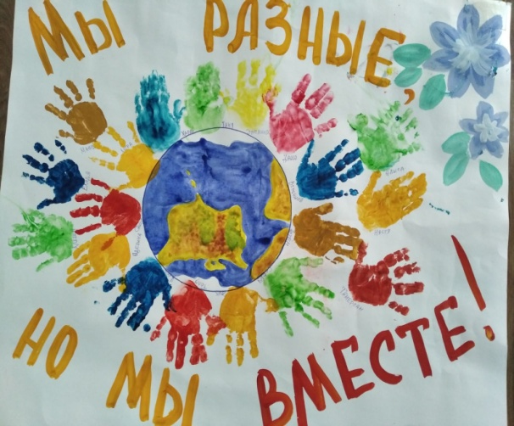
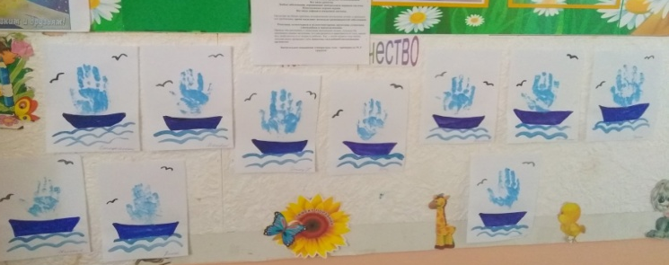
2. Рисование ладошкой.

Slide 11
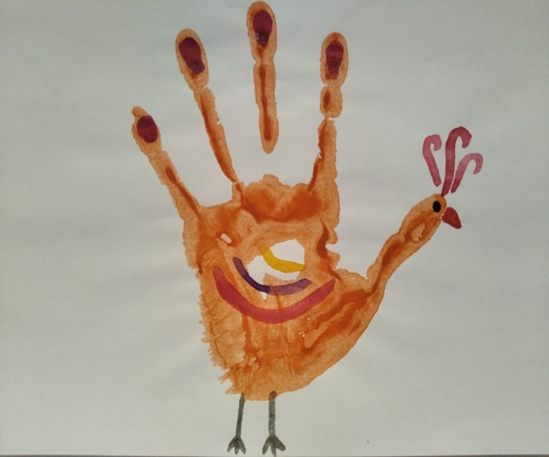
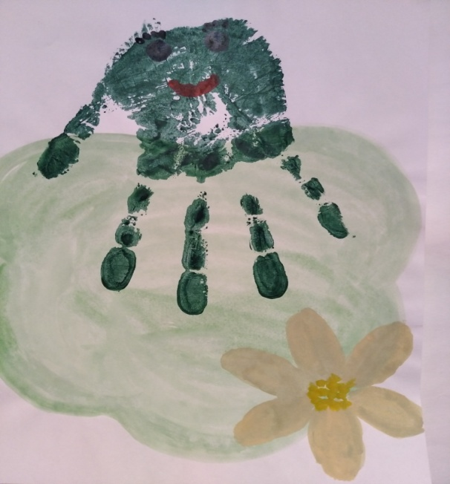
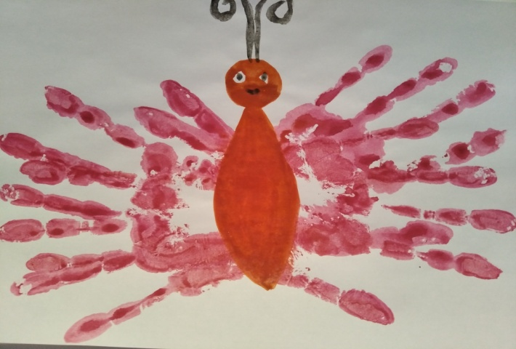
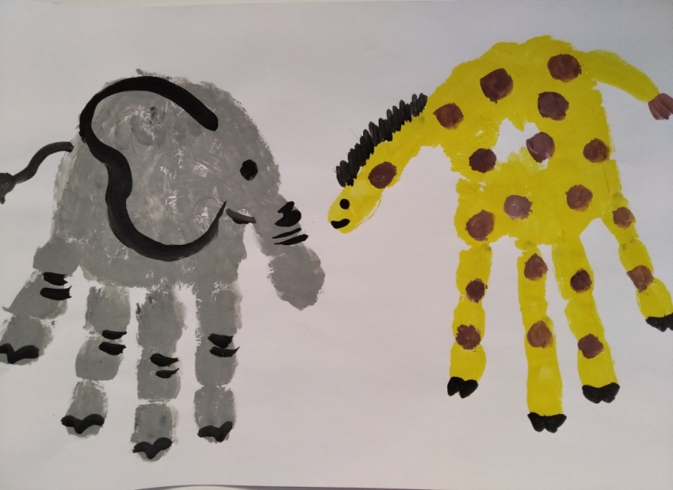
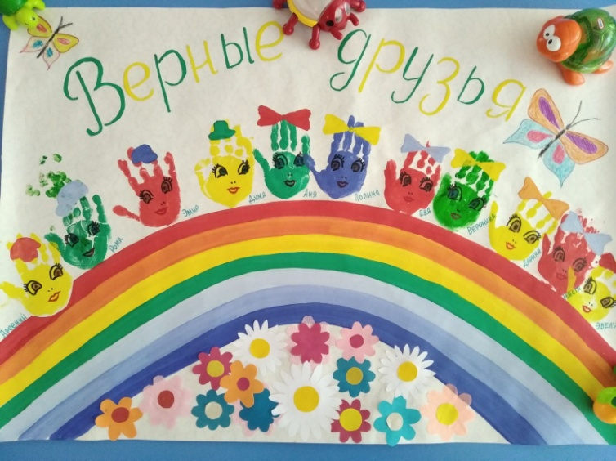

Slide 12
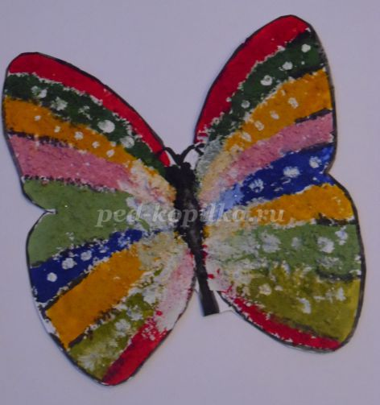
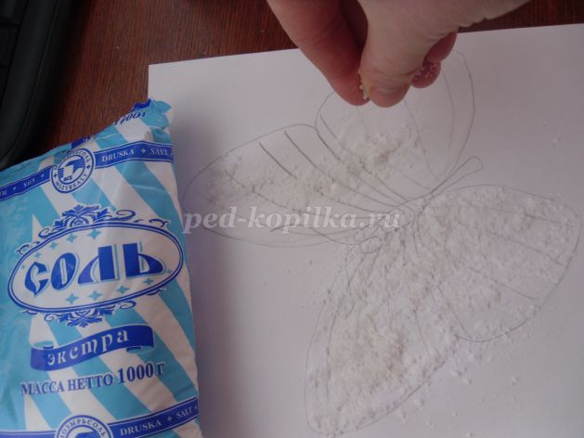
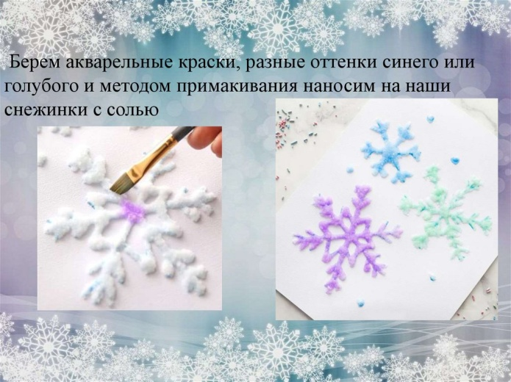


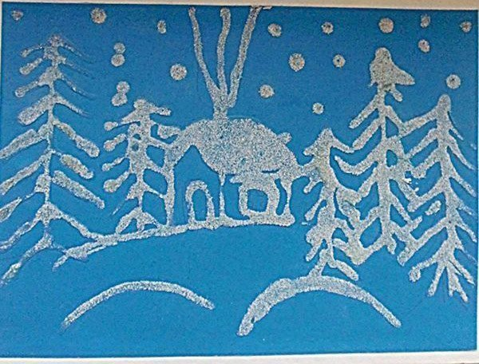
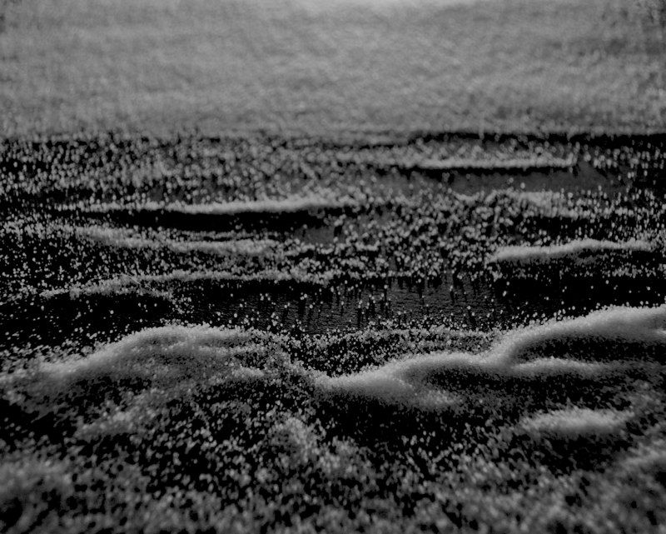
3. Рисование с использованием соли.

Slide 13
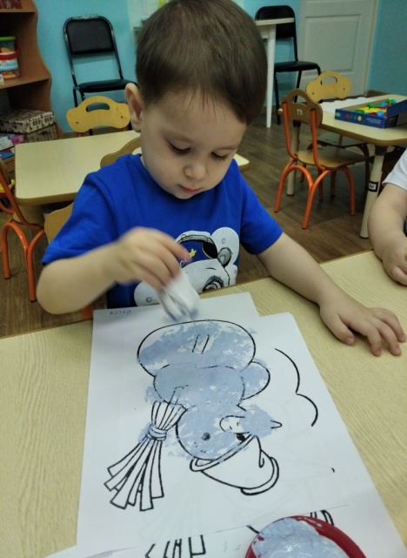
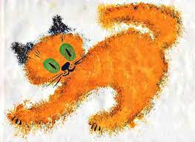
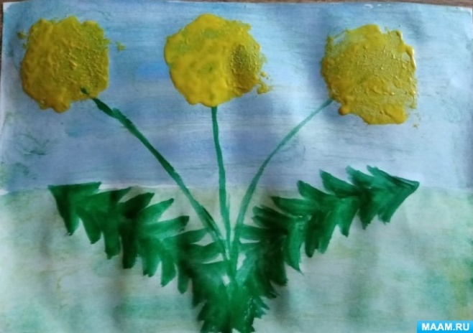
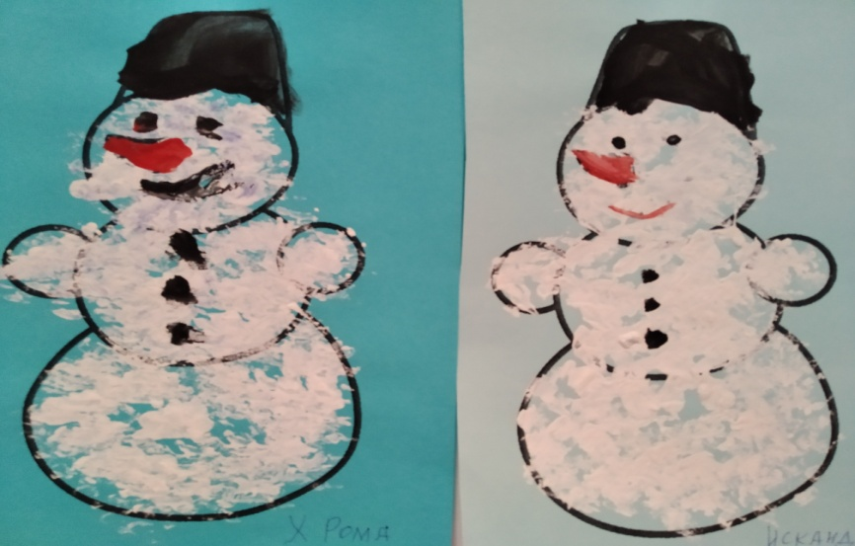
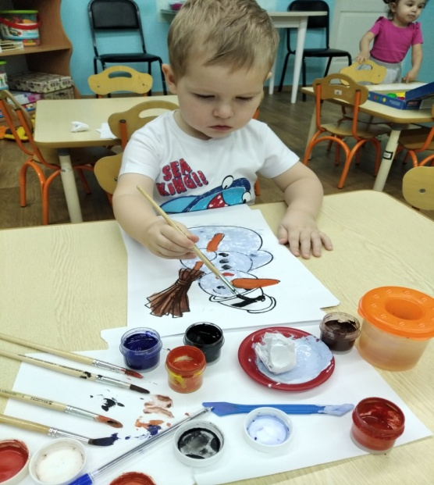
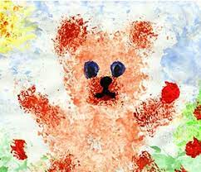
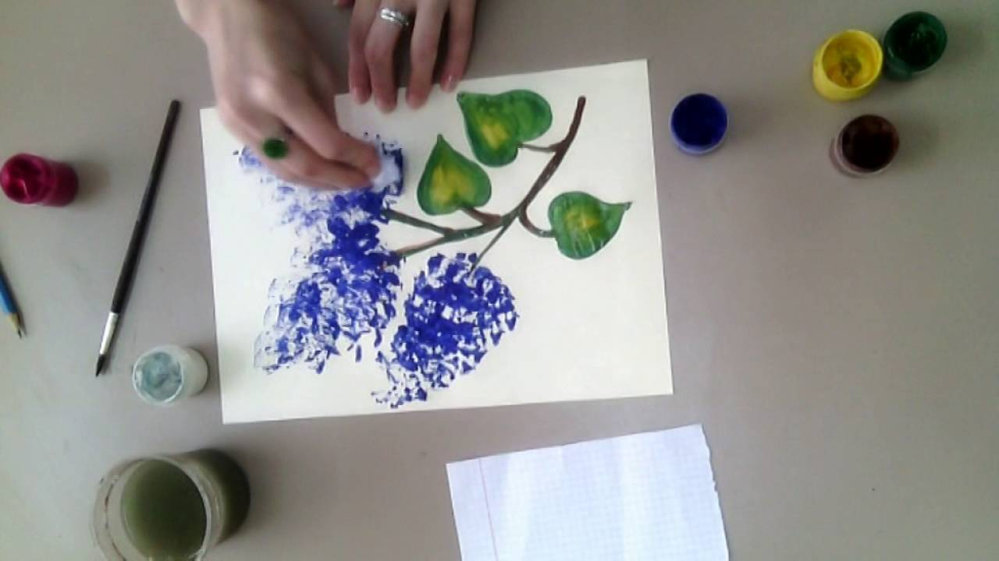
4. Оттиск мятой бумаги.

Slide 14
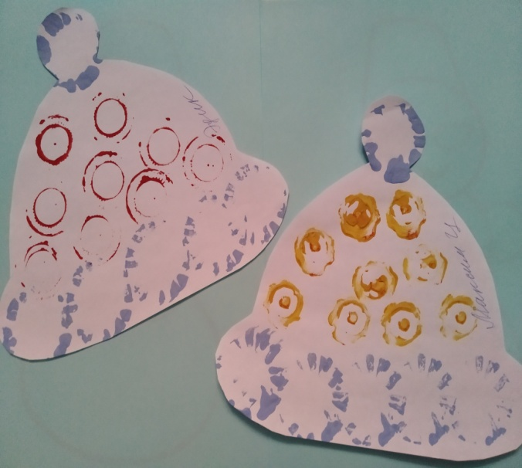
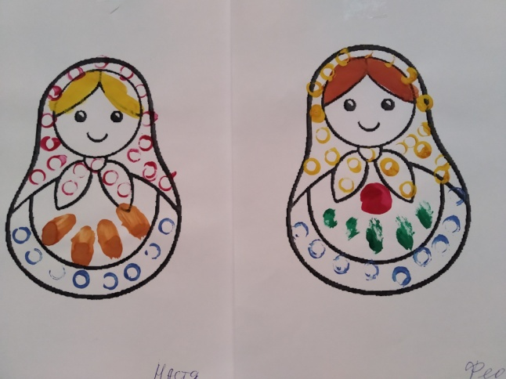
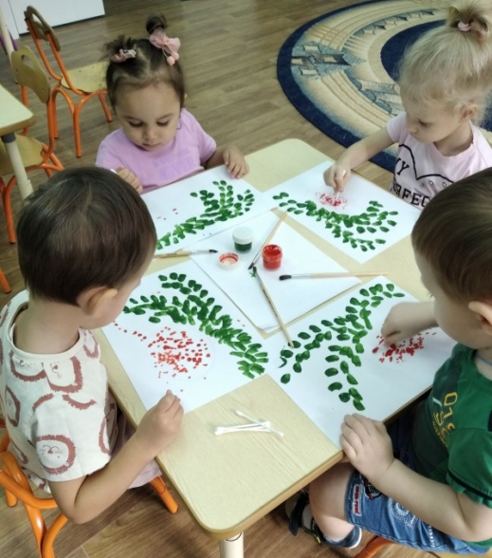
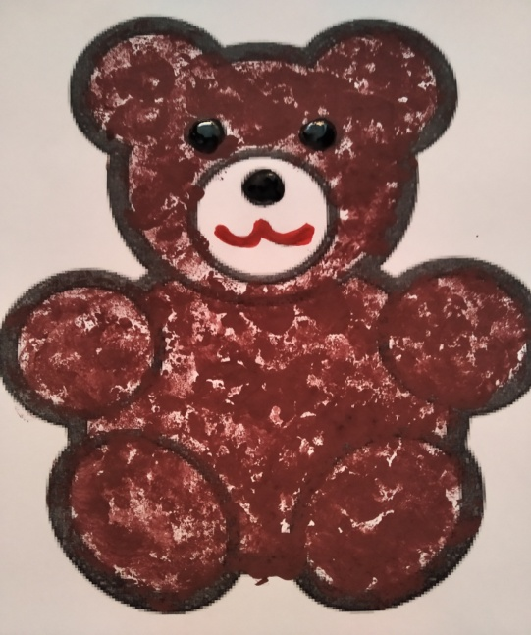
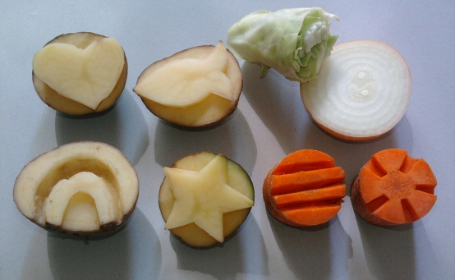
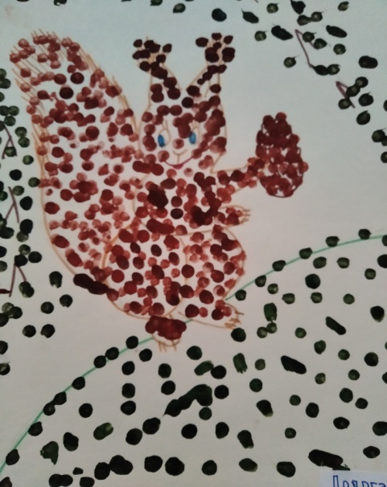
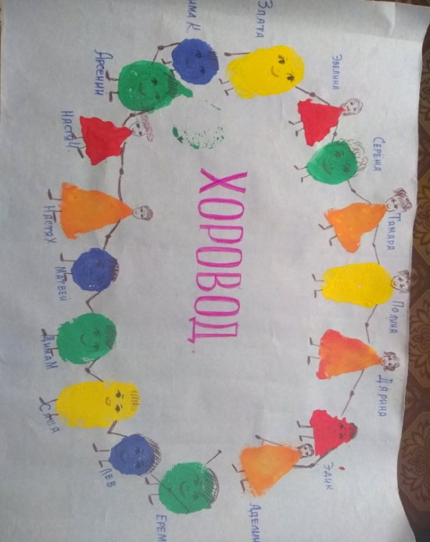
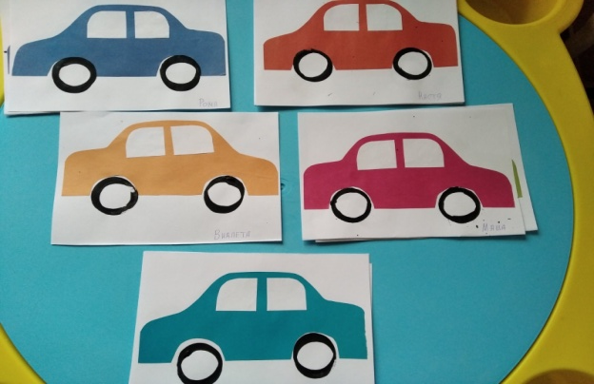
5. Рисование печатками.

Slide 15
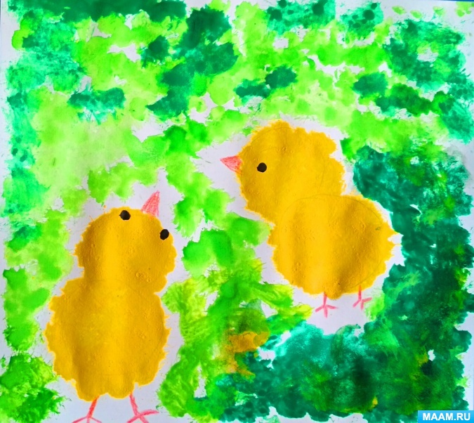
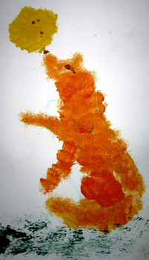
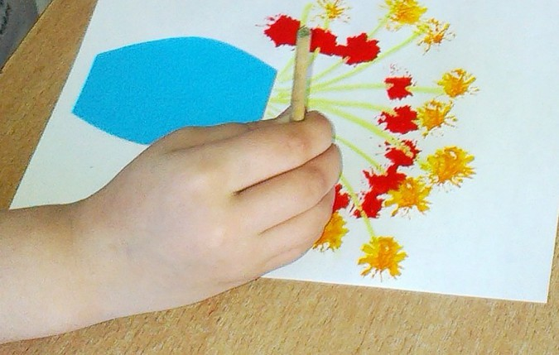
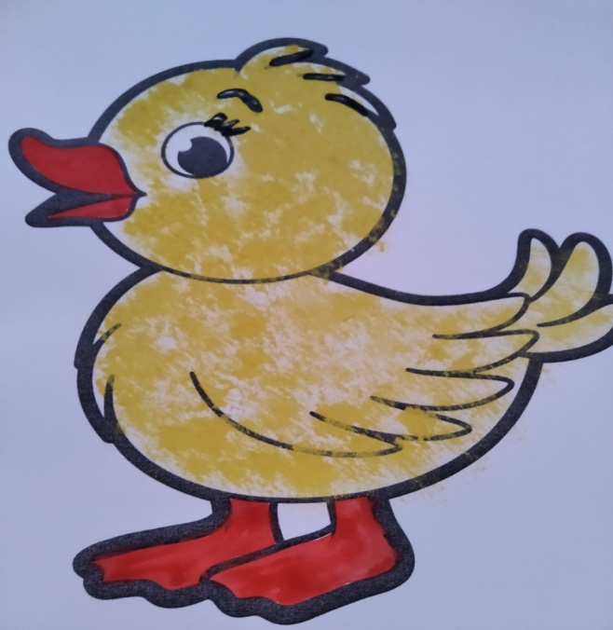
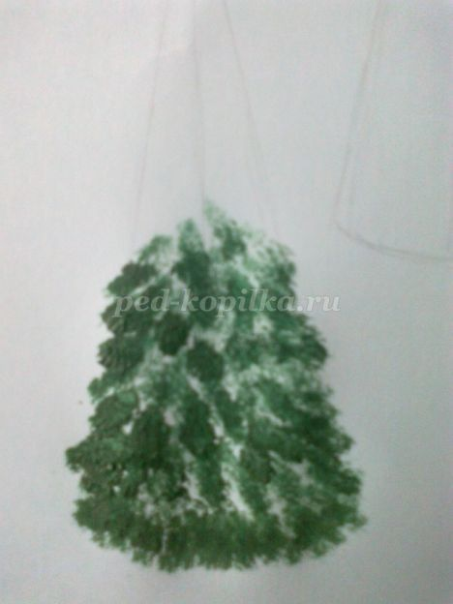
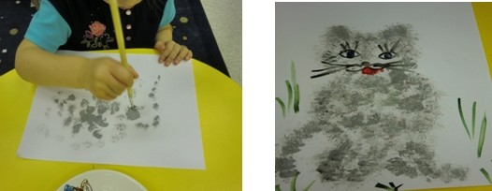
6. Тычок жёсткой полусухой кистью.

Slide 16
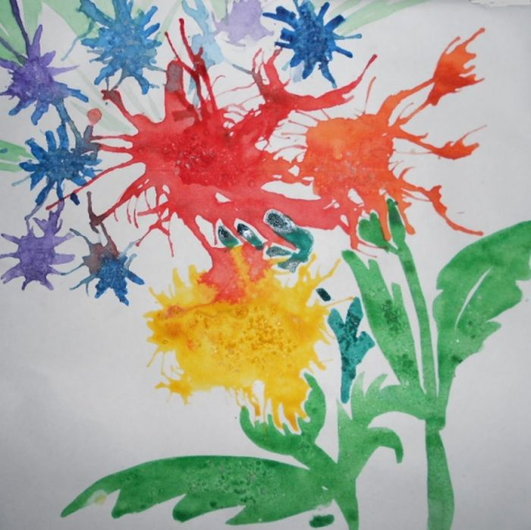
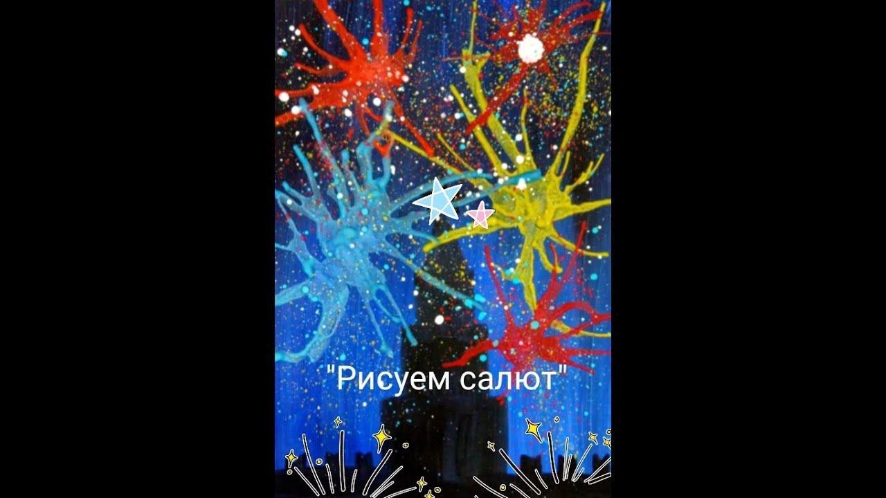






7. Кляксография с трубочкой.

Slide 17







8. Рисование отпечатками листьев.

Slide 18









9. Рисование пузырчатой плёнкой.

Slide 19







10. Рисование втулкой.

Slide 20







11. Рисование кулачком,
одноразовой вилкой.

Slide 21
Помните:
1. Никогда не критикуйте работы ребёнка, чтоб он не отказался от занятий рисования.
2. Старайтесь ничего не дорисовывать в детских рисунках, этим вы даёте понять, что он сам не может хорошо нарисовать.
3. Поощряйте.
4. Объясняйте, что главное – это не рисунок, а его фантазия.
5. Рисуйте вместе с ребёнком.

Slide 22
«Ребёнок – это не сосуд, который надо наполнить,
а огонь, который надо
зажечь».

Slide 23

Спасибо за внимание!

